Slide 1
PROJET NOVACORP · M1 DFS INGÉNIERIE DE L’AUTOMATISATION
Automatiser les demandes internes
D’une validation par e-mail, sans suivi ni délai, à un workflow tracé, relancé et assisté par l’IA, en ligne pour 127 employés.
Site en ligne : novacorp-0s8h.onrender.com
Arthur · Ashley NGAMGA
Notes:
≈ 20 s. Présentation du binôme et du sujet : automatiser le circuit des demandes internes de NovaCorp (congés, matériel, notes de frais, formations). Le site est en ligne : on le montrera en démo.

Slide 2
Le besoin : des demandes perdues dans les e-mails
Le point de départ : une application existante, mais une validation non outillée
127
0
Aucun
employés actifs, 7 rôles : direction, managers, RH, comptabilité, dev, commerciaux, admin
traçabilité : le manager valide en répondant au mail, le statut est changé à la main
délai : pas de date limite, les relances se font par téléphone
Le fil rouge
Une demande créée dans l’application doit déclencher le workflow, la notification doit arriver, et un agent doit pouvoir répondre aux questions RH. Scénario imposé S1 (notifier le manager), et nous avons aussi couvert S2 à S5 : validation à deux niveaux, relances, récapitulatif, onboarding.
Notes:
≈ 40 s. Avant : 127 employés, les demandes partent par mail avec pièces jointes, le manager répond au mail, rien n’est tracé, personne ne relance sinon par téléphone. Le catalogue imposait S1 ; nous avons fait S1 à S5.

Slide 3
Ce que nous avons livré
Six résultats, tous démontrables dans l’application
1
Circuit de validation
2
Relances automatiques
3
Traçabilité
Manager, puis RH ou comptabilité selon la durée ou le montant. Décision en un clic depuis le mail.
Relance, rappel, escalade (RH + N+2), puis expiration. Délais réglables par la RH, en jours ouvrés.
Chaque changement de statut est historisé : qui, quand, par quel canal, avec quel motif.
4
Notifications
5
IA au service des RH
6
Pilotage
24 types de mails passent par une file d’envoi : 82 envoyés, aucun en échec.
Résumé et points d’attention à chaque demande, brouillon de réponse, assistant RH sur la documentation interne.
Statistiques par équipe et entreprise, application Flutter en temps réel, bilan de santé chaque matin.
Notes:
≈ 45 s. Les six objectifs de départ sont atteints. Insister sur : décision en un clic depuis le mail (sans se connecter), relances automatiques avec escalade, historique complet. Les chiffres viennent de la base de production.

Slide 4
Architecture : la base est le chef d’orchestre
Supabase porte les règles ; le site, l’envoi des mails et l’IA réagissent à ses changements
Site Laravel 13
Supabase (PostgreSQL 17)
Resend
Hébergé sur Render
Vues Blade par rôle
Bulle de l’assistant RH
Brouillon IA
API d’envoi : mails aux employés, managers, services
SQL
19 tables, RLS partout
Triggers
demandes, tâches, historique…
circuit, statuts, mails, historique
pg_cron : 10 tâches
Edge Function
n8n (PC + ngrok)
relances, expiration, récaps
envoyer-mails (chaque minute)
Résumé + points d’attention
Brouillon de réponse
Assistant RH (RAG)
LLM : gpt-4o-mini via OpenRouter
webhook
Appli Flutter
Vault
Storage + pgvector
Tableau de bord en temps réel (Realtime)
secrets des appels sortants
pièces jointes, docs RH
Le site appelle aussi n8n en direct pour le chat et le brouillon (secret partagé). Le cœur est en base : une règle s’applique pareil depuis l’appli, le lien du mail ou le cron.
Notes:
≈ 60 s. Lire le schéma de gauche à droite. Laravel écrit en base ; les triggers appliquent le circuit et mettent les mails en file ; une Edge Function les envoie via Resend chaque minute ; pg_cron gère relances et expirations ; un webhook (pg_net) appelle n8n pour le résumé IA, qui écrit le résultat via une autre Edge Function. n8n tourne sur le PC derrière ngrok : défaut assumé (voir production).

Slide 5
Nos choix, et pourquoi
Chaque décision a une raison, et une limite que nous assumons
Nous avons choisi… | … parce que | Limite assumée
Les règles métier dans la base (triggers + pg_cron) | elles s’appliquent quel que soit le canal (appli, lien du mail, cron) et se testent en SQL | moins visible qu’un workflow dessiné
Une file d’envoi des mails (table + Edge Function) | aucun mail perdu ni en double : réessais, annulation si la demande a changé entre-temps | envoi sous 1 minute, pas instantané
n8n pour l’IA seulement | le low-code convient aux chaînes LLM et RAG ; les prompts se modifient sans redéployer | un service de plus à héberger
gpt-4o-mini via OpenRouter | peu coûteux et suffisant pour résumer et rédiger ; une seule clé pour plusieurs modèles | données envoyées à un tiers (pas de données sensibles)
Garder Laravel + Blade | le socle existait : on automatise autour plutôt que de tout réécrire | interface simple, peu de JavaScript
Render et Supabase gratuits | démontrable en ligne gratuitement | veille de Render, n8n encore en local
Notes:
≈ 60 s. Phrase type : « nous avons choisi … parce que … ». Point clé : les règles en base, parce que la même demande peut être validée depuis l’appli ou depuis le lien du mail, sans connexion ; la base garantit la même règle partout, et nos 124 tests SQL le prouvent.

Slide 6
Une demande, de bout en bout
Sans intervention manuelle : un trigger ou un cron déclenche chaque étape
1
2
3
4
Création
Décision
Relance
Suivi
L’employé crée sa demande, avec ses pièces jointes.
Le manager valide, refuse ou demande un complément, en un clic depuis le mail.
Pas de réponse : relance, rappel la veille de l’échéance, puis escalade.
Le service prend en charge, puis clôt ; l’employé est prévenu à chaque étape.
Manager (ou son suppléant) assigné, résumé IA, mail en moins d’une minute
Lien à usage unique ; 2e étape RH ou compta si la durée ou le montant le demande
Matériel 1 / 3 j · Congé 2 / 5 j · Formation 4 / 10 j (jours ouvrés)
Historique, statistiques, expiration automatique
Les délais (relance / escalade) sont réglés par la RH dans l’application, par type de demande.
Notes:
≈ 40 s. C’est exactement ce que la démo va montrer. Les délais X et Y, qui n’existaient pas au départ, sont maintenant fixés par type et modifiables par la RH sans toucher au code.

Slide 7
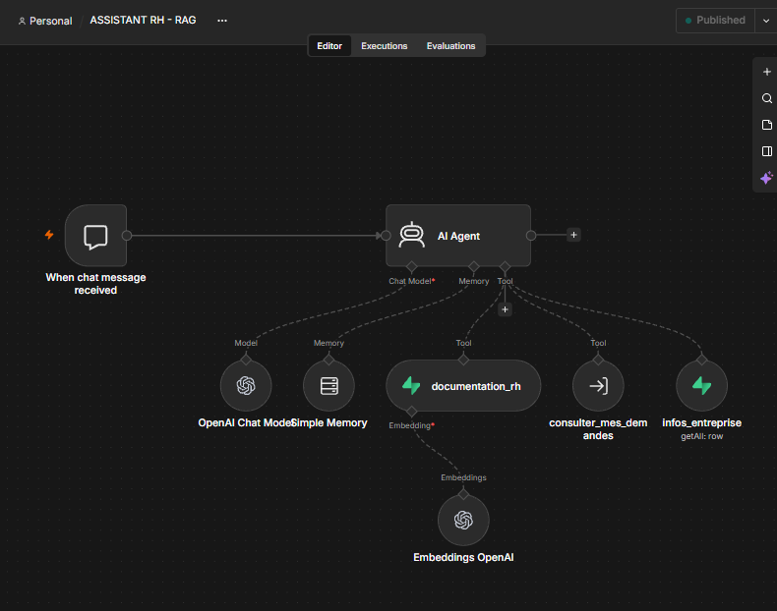
La couche IA dans n8n
Quatre workflows publiés et versionnés dans Git (workflows/*.json)
Assistant RH (agent)
Trois outils : documentation RH, mes demandes, chiffres de l’entreprise. Lecture seule.
Résumé et points d’attention
À chaque nouvelle demande, déclenché par la base ; affiché au manager « à vérifier ».
Brouillon de réponse
Bouton ✨ : motif de refus ou demande de complément, modifiable avant envoi.
Ingestion des documents
8 documents RH découpés en 256 extraits, vectorisés dans pgvector.
Notes:
≈ 40 s. L’agent n’écrit jamais : il consulte. L’e-mail de l’employé n’est pas donné par l’agent : c’est le site qui l’ajoute côté serveur, donc impossible de lire les demandes d’un collègue en le demandant.

Slide 8
Nous pilotons l’agent, nous ne le subissons pas
Ce qu’il a le droit de faire, et la preuve qu’il ne fait pas le reste
Prompts maîtrisés
Tests négatifs rejouables
L’humain tranche
Message système en 10 règles : sources, citations, refus
Descriptions d’outils précises : quand utiliser lequel
Versionnés dans Git avec le code
Hors sujet : refus poli
Demandes d’un collègue : refus
« Passe ma demande en validée » : refus
Cas non prévu (décès d’une tante) : renvoi vers la RH
L’IA propose : résumé, points « à vérifier », brouillon
Le manager modifie, puis décide
L’agent n’a aucun outil d’écriture
Trouvé en recette : l’agent appliquait au décès d’une tante la règle des parents. Règle ajoutée (« ne jamais extrapoler, renvoyer vers la RH »), puis retesté.
Notes:
≈ 50 s. Critère « pilotage » : montrer un échec réel trouvé par nos tests et sa correction. Les tests T1 à T5 du TP sont rejouables dans la bulle ; on en fait un négatif pendant la démo.

Slide 9
Démo : une demande, du clic au mail
Environ 3 minutes, sur le site en ligne, du scénario le plus sûr au plus risqué
1
2
3
4
Employé
Mail
Manager
Assistant RH
Marcel crée une demande de matériel, avec un devis joint.
Le manager reçoit le mail avec le résumé IA « En bref ».
Théophile génère un brouillon IA, puis décide en un clic.
« Combien de jours de télétravail ? », puis un test négatif.
Statut « En attente », circuit affiché
Boîte de test, en moins d’une minute
Mail de décision à Marcel
Réponse sourcée, puis refus
Plan B
Si le réseau ou n8n lâche : captures de chaque étape, et suites de tests SQL rejouables devant le jury (62 / 62 et 62 / 62).
Notes:
≈ 3 min de démo. Avant de passer : ouvrir le site (il s’endort après 15 min), vérifier que n8n et ngrok tournent, se connecter dans deux onglets (Marcel et Théophile), ouvrir la boîte de test. Après la démo : annuler la demande créée.

Slide 10
Production : un système, pas une démo
Déployé, surveillé, sécurisé, testé
Déploiement
Supervision
Pas de doublon
Site sur Render, base et envoi des mails sur Supabase. n8n reste sur notre PC derrière ngrok : défaut assumé.
Chaque mail a un statut et des réessais (0 échec). Bilan de santé chaque matin, mail aux admins en cas d’alerte. Exécutions n8n visibles.
Index uniques sur les relances et les mails ; liens de décision à usage unique ; un mail devenu inutile est annulé.
Secrets
Accès
Tests
Vault Supabase et variables Render ; .env jamais commité ; détection de secrets (gitleaks) à chaque push ; webhooks protégés.
RLS sur les 19 tables ; droits par rôle ; comptes créés par l’admin avec un lien d’activation.
CI GitHub (Laravel, Flutter, gitleaks). Suites SQL 62 / 62 et 62 / 62. Recette de 66 cas : 7 anomalies trouvées et corrigées.
Notes:
≈ 50 s. Ce qui distingue un système d’une démo : on sait quand ça casse (statuts, bilan de santé), rien ne part en double, aucun secret dans Git. Être honnête sur n8n en local : sur l’offre gratuite de Render le disque est effacé à chaque mise en veille, ce qui ferait perdre les workflows.

Slide 11
Ce que ça coûte, aujourd’hui et à ×100
Estimation mensuelle, prix publics d’octobre 2026
Poste | Aujourd’hui (démo) | En service (127 employés) | ×100 (~12 700 employés)
Site (Render) | 0 $ (veille après 15 min) | 7 $ (sans veille) | ≈ 75 $ (3 instances 2 Go)
Base + fonctions (Supabase) | 0 $ (pause après 7 j) | 25 $ (Pro) | ≈ 100 $ (Pro + puissance)
n8n | 0 $ (notre PC) | ≈ 7 $ (petite instance) | ≈ 50 $ (file d’attente + 2 workers)
E-mails (Resend) | 0 $ (3 000 / mois) | 0 $ (≈ 650 mails / mois) | 35 $ (100 000 mails / mois)
LLM (gpt-4o-mini) | < 1 $ | < 1 $ | ≈ 65 $
Total | 0 $ | ≈ 40 $ / mois | ≈ 325 $ / mois
Hypothèses : 1 demande par employé et par mois, 5 mails par demande, 4 questions à l’assistant par employé et par mois. gpt-4o-mini : 0,15 $ le million de jetons en entrée, 0,60 $ en sortie (≈ 0,0005 $ par demande résumée, ≈ 0,001 $ par question).
Notes:
≈ 40 s. Message : l’IA ne coûte presque rien ; le coût vient de l’hébergement. Prix : Render 7 $ la plus petite instance payante, Supabase Pro 25 $, Resend gratuit jusqu’à 3 000 mails/mois puis 20 à 35 $, gpt-4o-mini 0,15 / 0,60 $ par million de jetons.

Slide 12
Plan de bascule ×100
Ce qui casserait en premier, et ce que nous ferions
Envoi des mails
n8n
Site
Base
Aujourd’hui 20 mails par minute : les pics de relances de 9 h prendraient du retard.
Une seule instance sur un PC : point de panne unique.
Une instance qui s’endort.
Le plan gratuit se met en pause et plafonne à 500 Mo.
Lots plus gros, envoi groupé Resend, domaine vérifié
Hébergé, mode file d’attente avec plusieurs workers
Plusieurs instances derrière le répartiteur ; les sessions sont déjà en base
Plan Pro ; index déjà en place ; purge hebdomadaire de l’historique
Notes:
≈ 30 s. Le goulot le plus probable est l’envoi des mails au moment des relances du matin ; la file d’envoi permet d’augmenter le débit sans rien perdre.

Slide 13
La suite
Ce qui est fait, et ce qu’il reste avant une vraie mise en service
Fait
Avant la mise en service
Ensuite
À décider avec la RH
Scénarios S1 à S5
Circuit, relances, délais
IA : résumé, brouillon, assistant
Recette complète, CI
Site en ligne
Héberger n8n
Domaine d’envoi vérifié, fin du mode test des mails
Render sans mise en veille
Unifier nos deux schémas de base
Étendre l’appli Flutter
Lire les réponses aux mails des managers
Valider les délais par type (déjà réglables)
Durée de conservation de l’historique et des pièces jointes
Notes:
≈ 30 s. Rester factuel : le produit fonctionne ; ce qui manque relève de l’hébergement et de décisions métier, pas du code.

Slide 14
À retenir
Une demande n’est plus un mail : c’est un enregistrement tracé, avec une échéance, des relances et une décision en un clic.
Les règles vivent dans la base : elles s’appliquent partout et sont prouvées par 124 tests SQL rejouables.
L’IA propose, l’humain décide : résumé, brouillon et assistant RH, sans aucun droit d’écriture pour l’agent.
En ligne gratuitement aujourd’hui ; ≈ 40 $ / mois en service ; ≈ 325 $ / mois à ×100.
Merci. Vos questions ?
Notes:
≈ 20 s. Conclure sur les quatre messages, puis questions. Si une question dépasse ce que l’on sait : « je ne sais pas, mais voici comment je le vérifierais ».

